Slide 1
Financement d’une cuisine éducative
au foyer le Parc aux Sauvages
Fonds HANDIPSY

Slide 2
Financement d’une cuisine éducative
Le Constat:
Le foyer le parc compte 2 types d’accueil :
11 chambres en foyer avec restauration collective
12 places en colocation à 2 ou 4 avec possibilité d’expérimenter la cuisine ponctuellement ou régulièrement.
Les habitants des modules du Parc cuisinent de plus en plus
Une bénévole intervient régulièrement pour des ateliers cuisine loisirs sur les modules
Les habitants du foyer souhaitent développer la compétence de cuisine.
Les habitants du foyer sont en demande de faire comme chez soi, se faire à manger, d’encore plus s’approprier leur lieu de vie
La cuisine du foyer niveau 1 n’est pas adaptée pour cuisiner.
(cf. photos page suivante)

Slide 3
Financement d’une cuisine éducative
Les besoins:
En accompagnement
Besoin de progresser en compétences afin d’apprendre les bases culinaires
Besoin de se faire plaisir en faisant de la cuisine familiale
En matériel
Besoin d’achat d’électro-ménager et plan de travail
Besoin d’achat de petits électro ménager : mixeur, moulin à légumes .
Besoin achat de vaisselle et casseroles

Slide 4
Financement d’une cuisine éducative
Objectifs relatifs à la création d’une activité « cuisine »
Répondre aux besoins d’apprentissage des habitants.
Attirer la curiosité des habitants et les inciter à développer leurs compétences et autonomie.
Proposer des activités éducatives adaptées dans un local dédié comme à la maison
Faire monter en compétences les habitants.
Valoriser les savoir-faire des habitants.
Favoriser le bien être chez soi en se détachant de la vie collective

Slide 5
Financement d’une cuisine éducative
Modalités de mise en œuvre :
4 types d’ateliers pourront être organisés :
Ateliers loisirs avec une bénévole.
Atelier cuisine familiale avec la maitresse de maison : comment utiliser les restes, confection de plats familiaux…
Atelier cuisine éducative avec l’équipe accompagnante : établir un menu, faire la liste des courses, menu équilibrer, recettes de base…
Atelier cuisine avec la diététicienne pour les habitants SPW

Slide 6
Financement d’une cuisine éducative
Coût:
Recettes
Investissements matériels:
- Subvention Handipsy : 3 900 €
- Budget FH : 931 €
Junet cuisine : 3 406 €
Darty : 635 €
Plomberie : 300 €
Luminaire : 100 €
Vaisselles : 200 €
Menuisier : 160 €
Electricité : 300 €
Peinture réalisé en interne
Montant : 4831 €

Slide 7
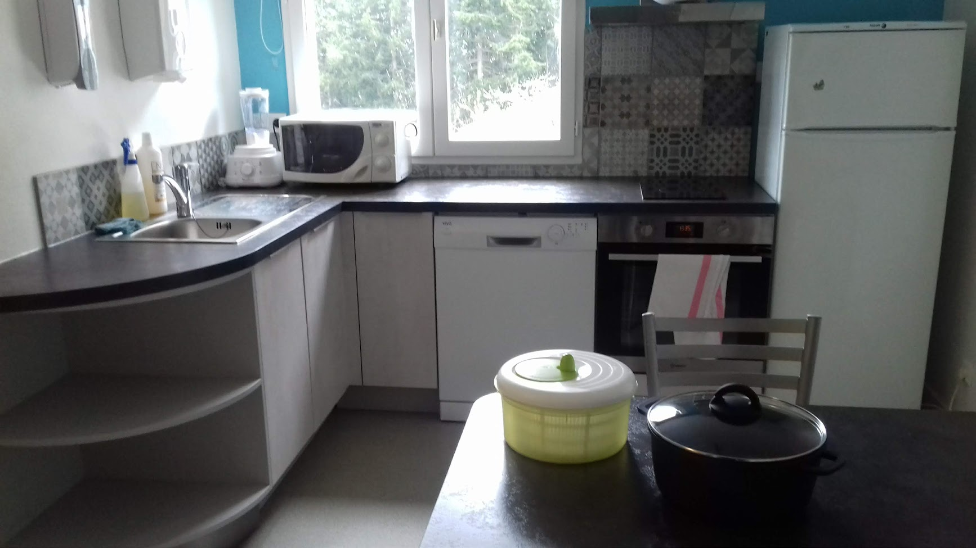
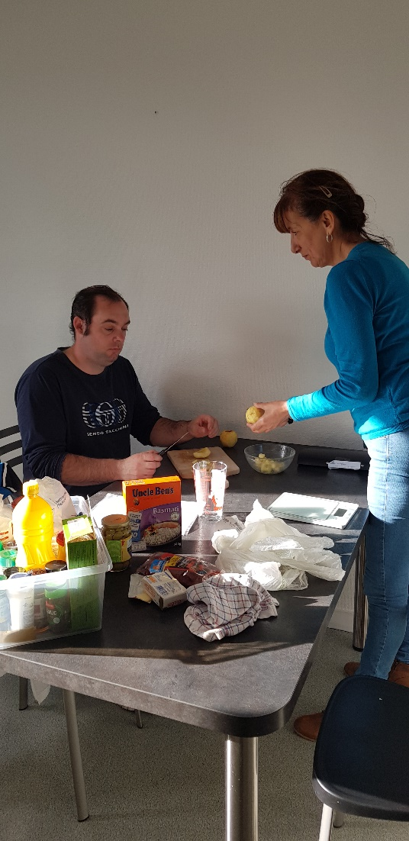
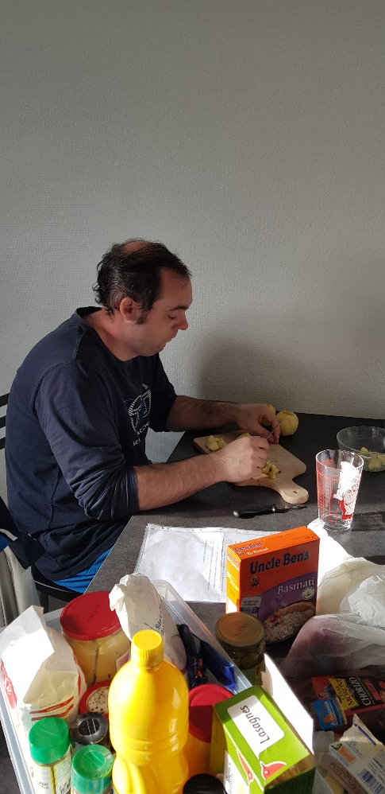
Financement d’une cuisine éducative
Réalisation:
Les travaux ont été terminés en juillet 2018
Les 1ers ateliers d’apprentissage ont démarré en septembre
Merci pour votre soutien… !

